Slide 1
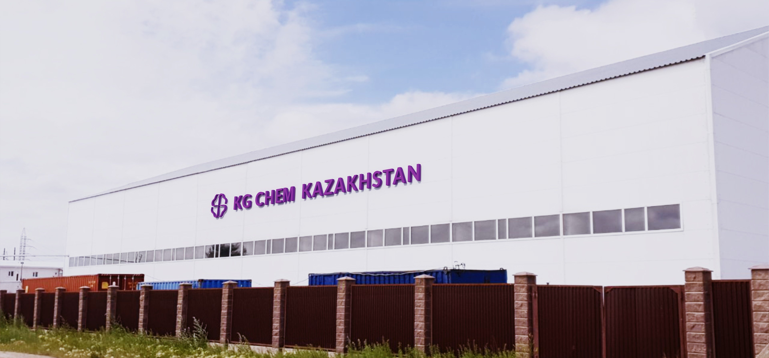
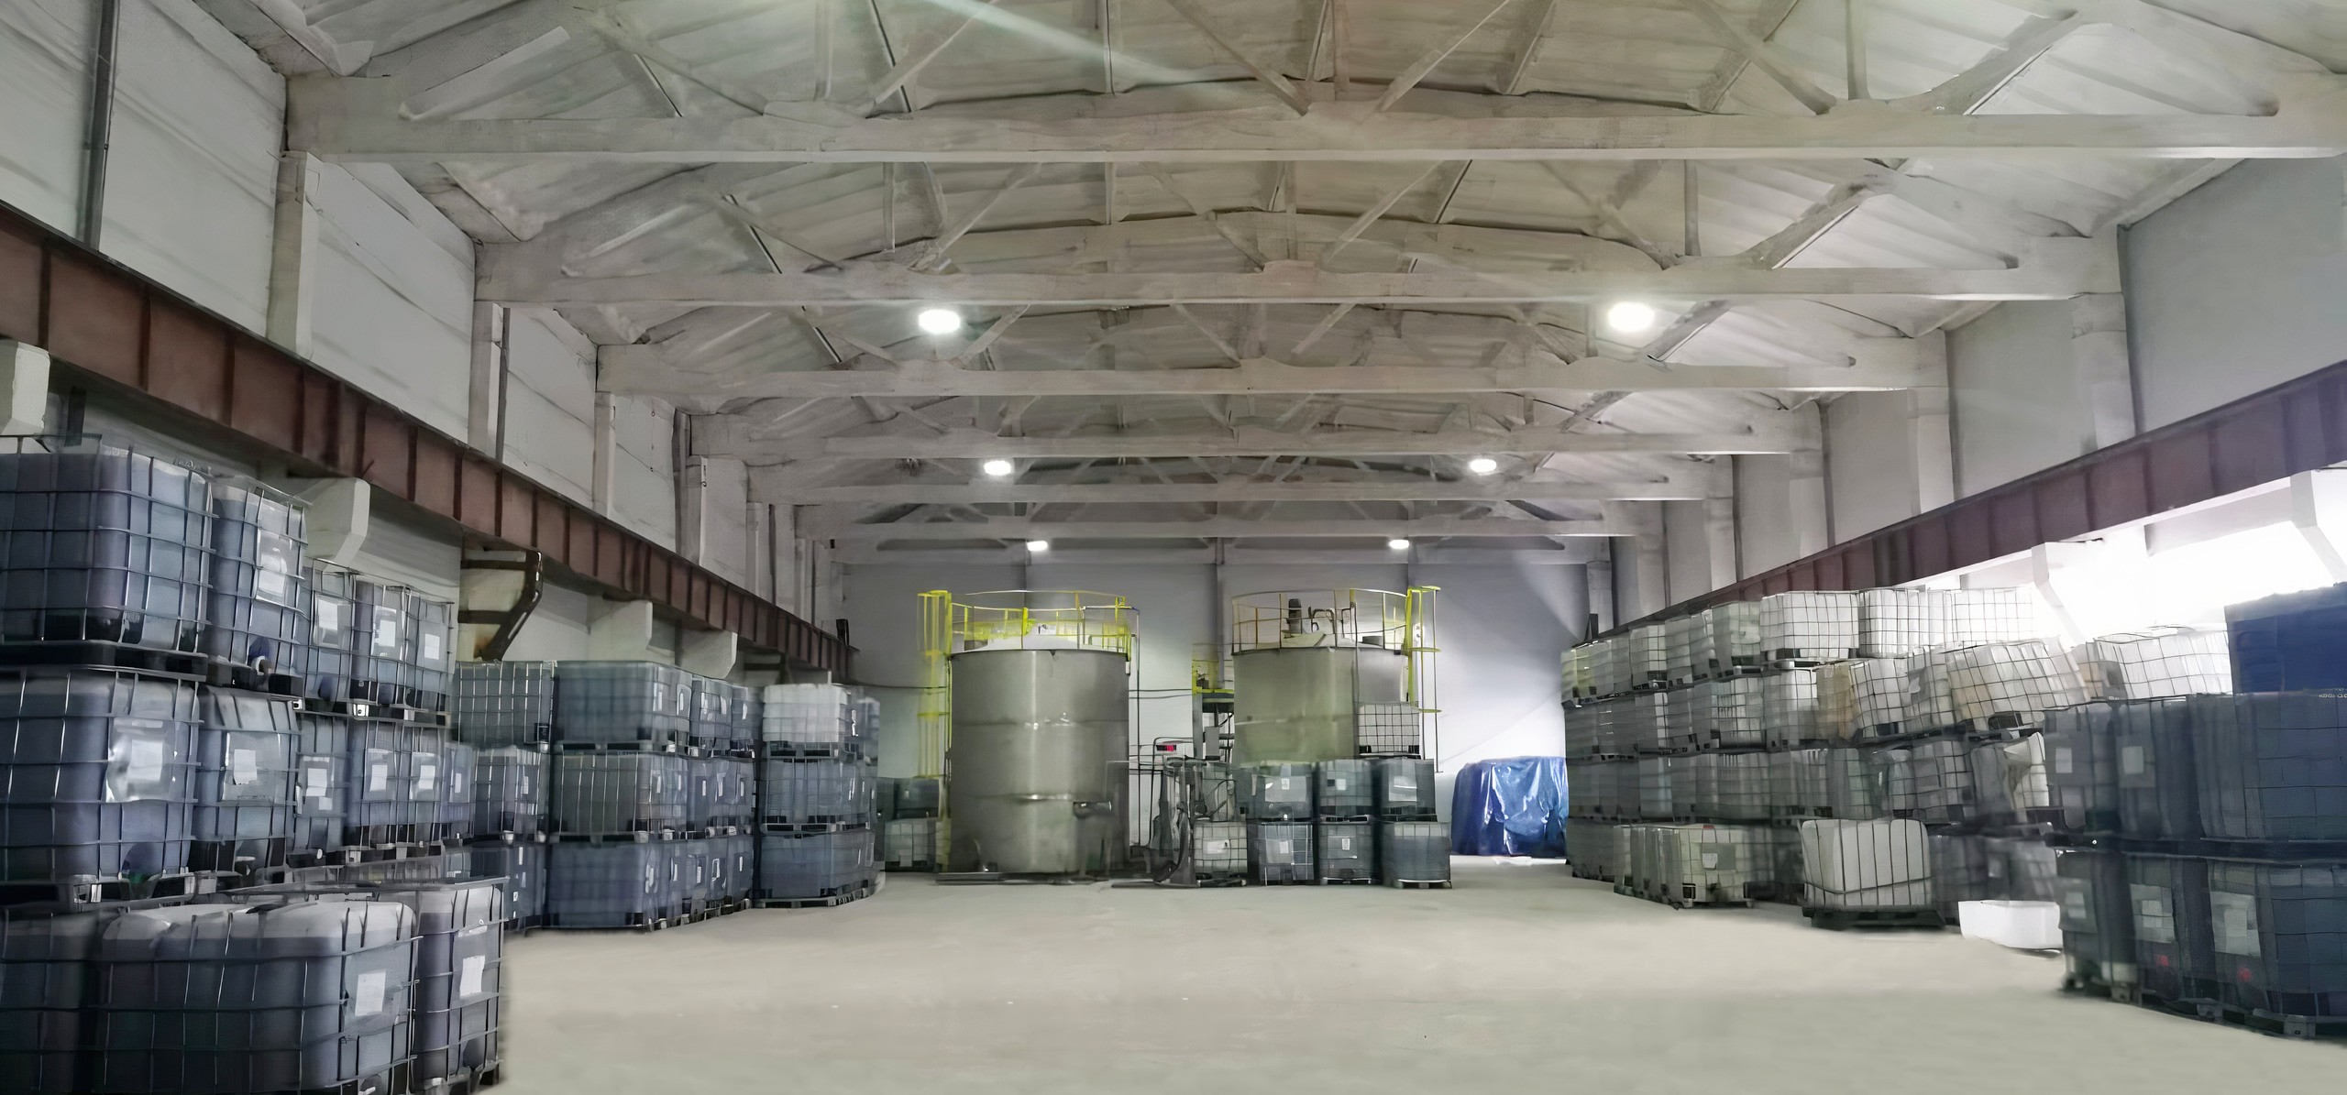
ПРОИЗВОДСТВО
KG CHEM KAZAKHSTAN ЭTO ПЕРВЫЙ ОТЕЧЕСТВЕННЫЙ ТОВАРОПРОИЗВОДИТЕЛЬ
КОТОРЫЙ ЗАПУСТИЛ ЗАВОД ПО ЮЖНО-КОРЕЙСКОЙ ТЕХНОЛОГИИ.
Полностью автоматизированный завод, с оборудованием из Южной Кореи.
Есть собственная лаборатория по разработке и испытаниям всей линейки продукции
Крупнейший завод в Казахстане по производству добавок для дорожного строительства и бетона мощностью более 2 000 тонн в месяц.
Широкий ассортимент добавок, предназначенных для дорожного строительства и производства бетона всех марок - исходя из технического задания и желания потребителя.
Сырье и материалы собственного производства обеспечивающие бесперебойную поставку добавок в любую точку Казахстана и СНГ в кратчайшие сроки.
Знания опытных инженеров и их рекомендации по использованию добавок.
Своевременная техническая поддержка
Огромный опыт на рынке строительства
Разработка и индивидуальный подбор добавки исходя из потребностей, желаний и
возможностей заказчика

Slide 2
Стабилизация грунта представляет собой процесс тщательного измельчения и смешивания грунта с соответствующими неорганическими связующими материалами (цемента или извести), добавляют их в пропорции 5-10% от массы, с последующим уплотнением. При использовании данной технологии неорганическими вяжущими материалами отпадает необходимость в значительном количестве транспорта, поскольку укреплять можно абсолютно любые местный грунты, будь то суглинки, супеси или песчаные грунты, который находятся неподалеку, а доставить остается к месту работ только вяжущее материалы. Представленная технология – это прочные износостойкие конструкции дорог и площадок с высокими качественными характеристиками для любых экстремальных нагрузок и климатических условий Казахстана.
О ТЕХНОЛОГИИ

Slide 3
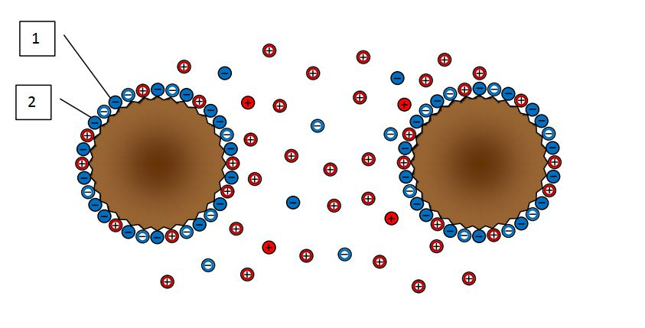
ПРИНЦИП ДЕЙСТВИЯ СТАБИЛИЗАТОРА EZCON-SCM
При внесении водного раствора стабилизатора EZCON-SCM в глинистый грунт обеспечивается необратимое изменение физико-механических свойств грунта за счет химического воздействия, путем ионного замещения пленочной воды на поверхности пылеватых частиц молекулами стабилизатора, которые обладают водоотталкивающим действием. Пленочная вода, в результате уплотнения обработанного глинистого грунта, легко выводится из него, а этот слой переводится в непучинистое состояние и может быть использован в качестве рабочего слоя.
В обычном состоянии грунта коллоидные частицы 1 покрыты микроскопической пленкой, состоящей из свободных ионов 2, удерживаемых силами химического (связанная вода) и электростатического (поверхностного) взаимодействия. Таким образом, за счет сил электростатического взаимодействия на поверхности частиц грунта постоянно образуется слой из отрицательно заряженных анионов, определяющих ее способность к смачиванию.

Slide 4
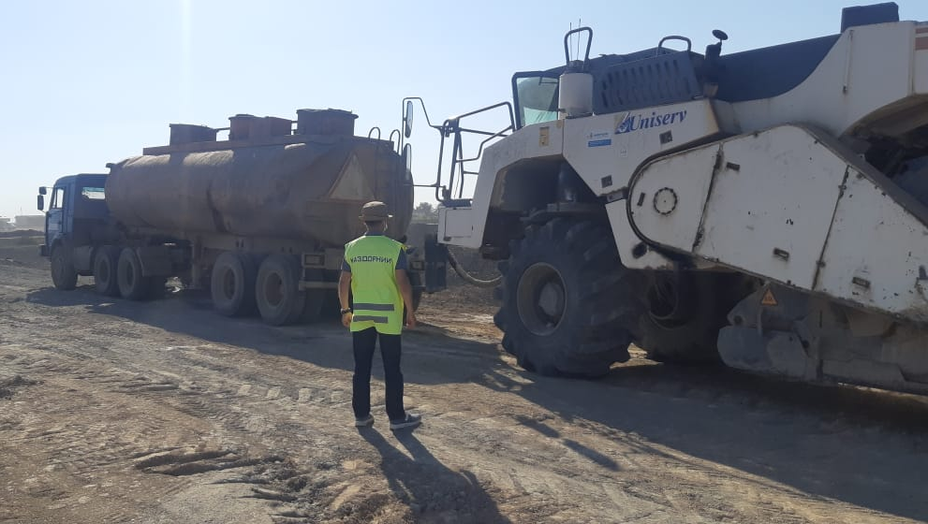
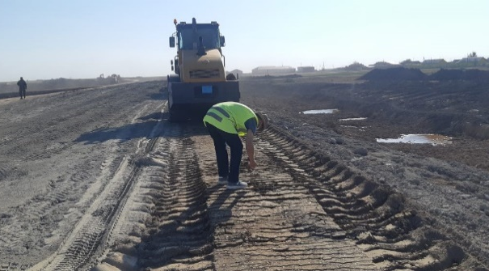
ЗКО, устройство опытно-экспериментального участка по применению стабилизатора EZCON-SCM(1) для комплексного укрепления грунта земляного полотна на участке “Капитальный ремонт автомобильной дороги республиканского значения Казталовка-Жанибек гр.РФ 0-1 км, 4-53 км” ПК 9-11, протяженность - 200 м. Дата: 23.08.2022 г. По результатам мониторинга опытно-экспериментального и контрольного участков было получено заключение с применением стабилизатора грунта EZCON-SCM(1) на автомобильной дороге “Капитальный ремонт автомобильной дороги республиканского значения Казталовка-Жанибек гр.РФ 0-1 км, 4-53 км” (ПК 9+00-ПК11+00), протяженность - 200 м.
АПРОБАЦИЯ №1

Slide 5
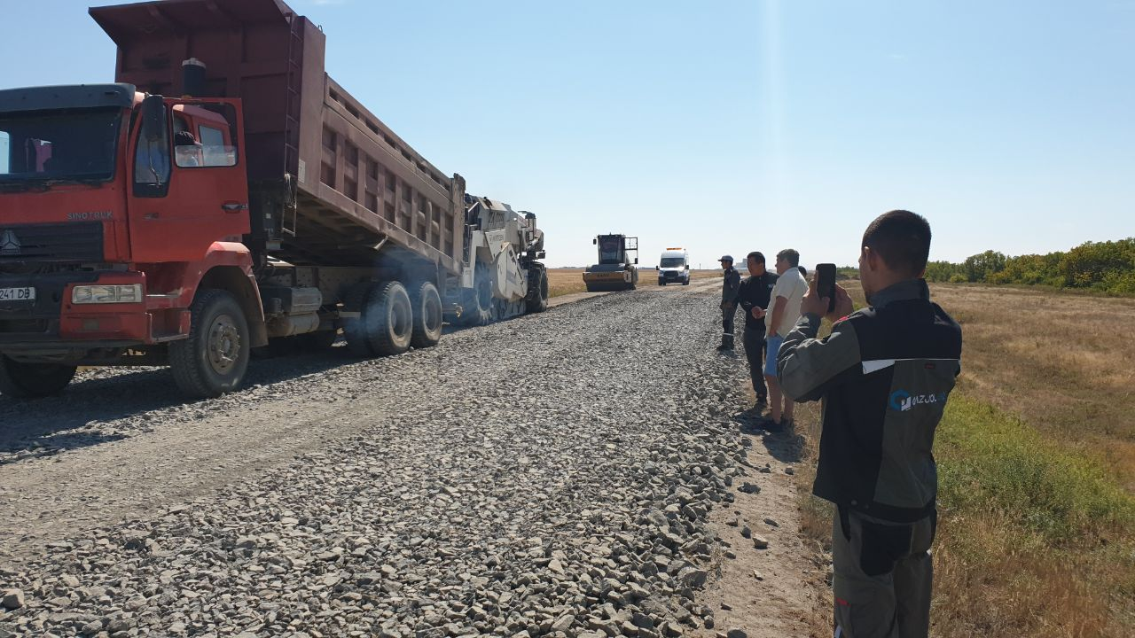
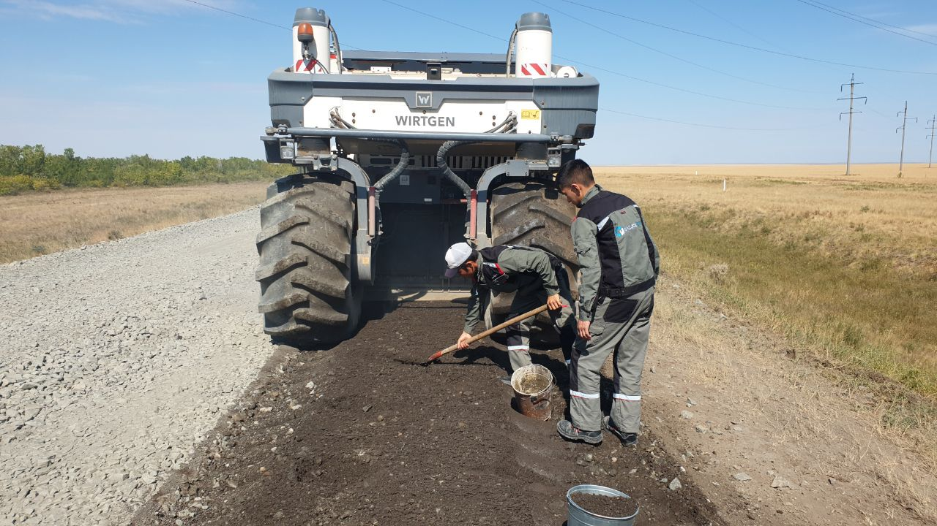
АПРОБАЦИЯ №2
Акмолинская область, г.Державинск, устройство опытно-экспериментального участка по применению стабилизатора EZCON-SCM(1) для комплексного укрепления грунта земляного полотна на участке “Капитальный ремонт автомобильной дороги республиканского значения Жезказган-Петропавловск км” ПК 9-11, протяженность - 200 м. Дата: 22.08.2023 г.

